Slide 1
移動物体検出
画像情報学I
数理・電気電子情報学専攻 人間情報工学コース
橋本研究室 8017519 吉田達矢

Slide 2
目次
移動物体検出手法
背景差分法
フレーム間差分法
オプティカルフロー
特徴
利用例
参考文献

Slide 3
移動物体検出
移動物体検出手法には以下の3つの手法が多く用いられる
背景差分法
検出すべき物体が存在しない背景画像をあらかじめ用意し，入力画像と背景画像の差分を計算する手法
フレーム間差分
現在の入力画像と前回の画像との差分を計算し，差分値の大きい領域を移動物体として検出する
オプティカルフロー
物体の動きをベクトルで表す
前回説明があったため，詳細は省く

Slide 4
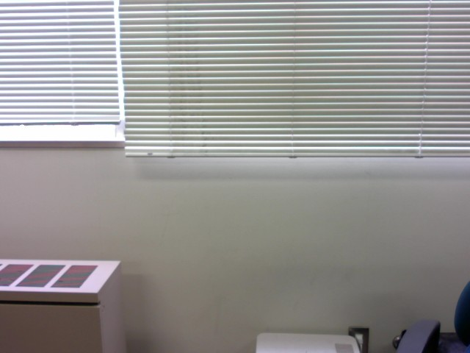
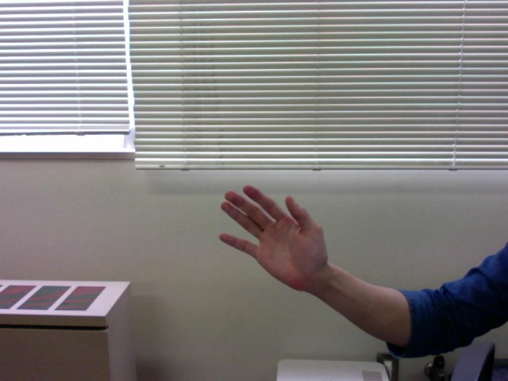
1. 背景差分法
背景画像を用いて現在の入力画像との差（の絶対値）を計算し，適度な閾値処理をすることで移動物体を抽出
入力画像・背景画像をグレースケール変換
入力画像と背景画像の差分を計算
差分画像から移動物体の判定するために閾値処理で２値化を行う
背景画像
入力画像

Slide 5
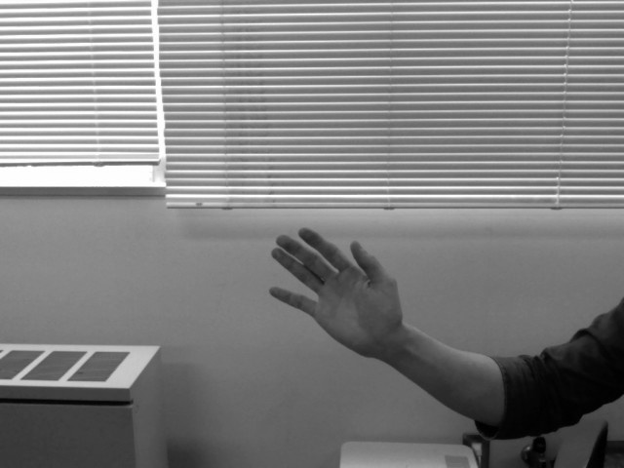

グレースケール変換
カラー画像に対して差分処理を行うには，RGBをグレースケールに変換する必要があり，自然なグレースケール画像を得るためには、NTSC加重平均法が用いられる
$$Y=0.298912R+0.586611G+0.114477B$$

Slide 6
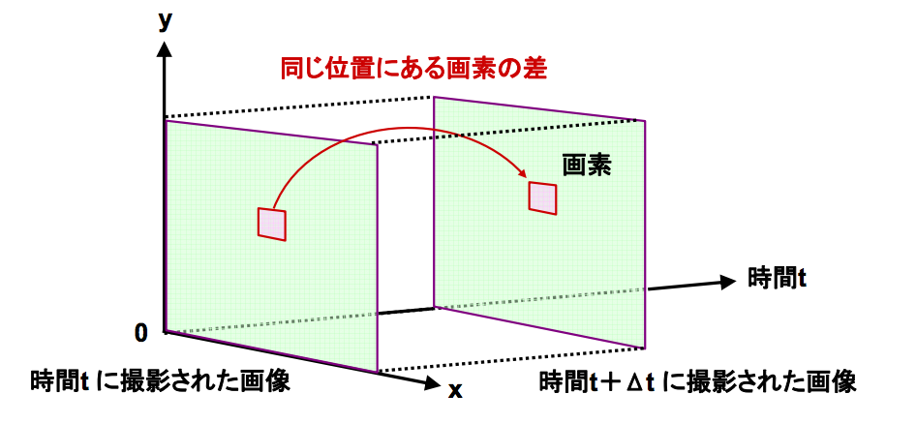

差分画像
2枚の画像において，同じ位置にある画素の差を差分画像という
移動物体がない状態の画像（背景画像）を$I_{b}\left(x,y\right)、$現在の入力画像を$I_{m}(x,y)$とした時の差分画像$I_{d}(x,y)$は次式で与えられる
$$I_{d}\left(x,y\right)= I_{b}\left(x,y\right)− I_{m}(x,y)$$

Slide 7
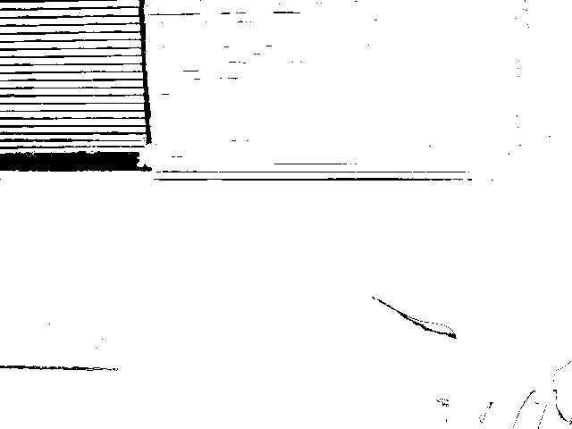
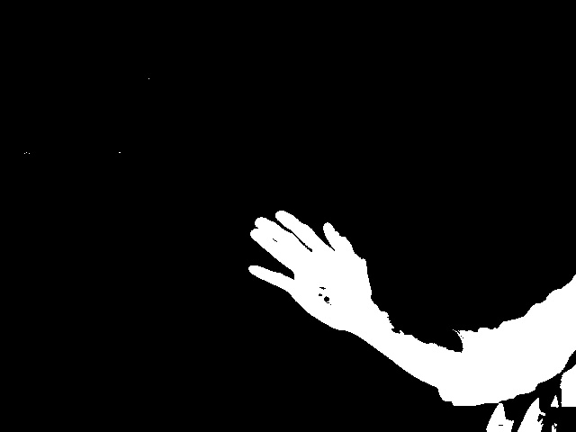

閾値処理
画素の差が閾値よりも小さければ0（黒），大きければ1（白）とする
$$I_{res}\left(x,y\right)= \left\{\begin{aligned}1 (I_{d}\left(x,y\right)>T) \\ 0 (I_{d}\left(x,y\right)≤T)\end{aligned}\right.$$
閾値は15~25程度に設定すると適度に移動物体が検出される
閾値を5とした時
閾値を40とした時

Slide 8
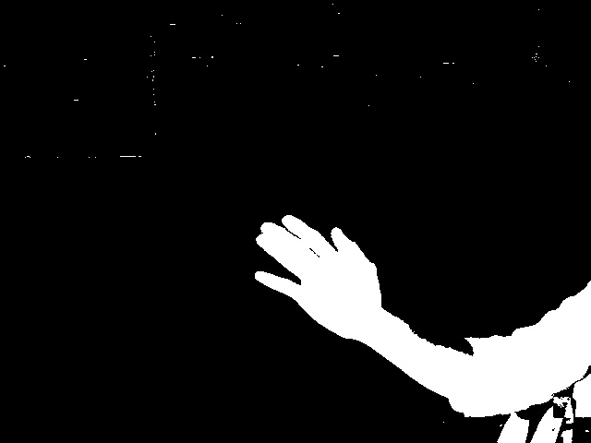
1. 背景差分法
背景画像
入力画像

Slide 9
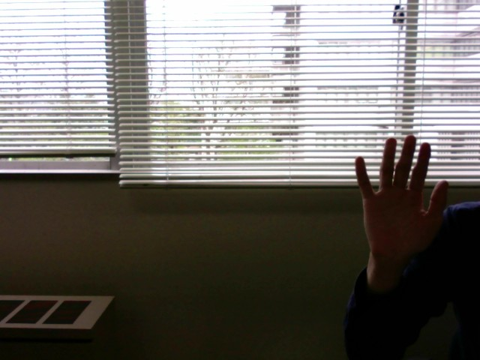
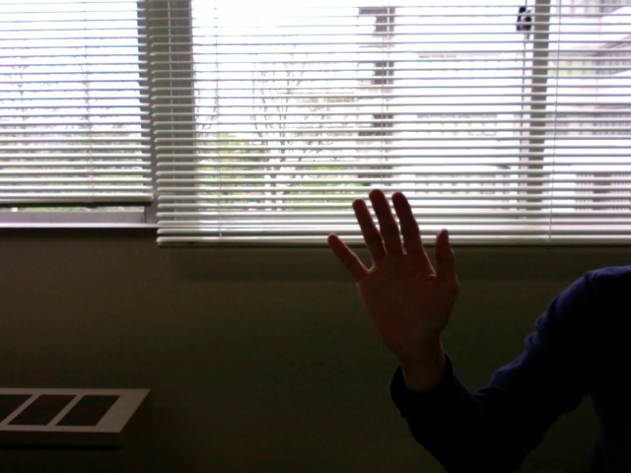
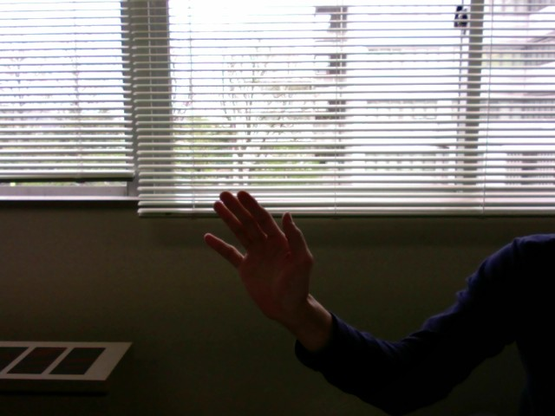
2. フレーム間差分
背景画像を用意せず，時間t-Δt, t, t+Δtの3枚の画像(A,B,C)から移動物体領域を取り出す
ABCの画像をグレースケール変換
AとB、BとCの差分画像ABとBCを作成し，閾値処理を施して2値画像を得る
2値画像ABとBCの論理積処理（AND）を行い、ABとBCの共通領域を取り出すことで，画像Bにおける移動物体領域を得る
A
B
C

Slide 10
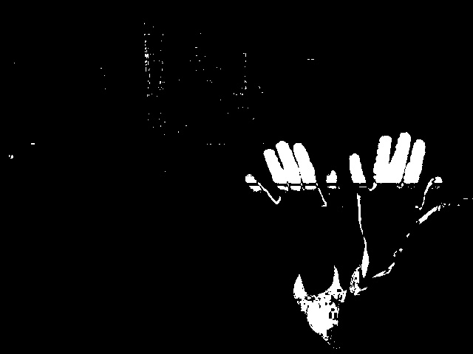
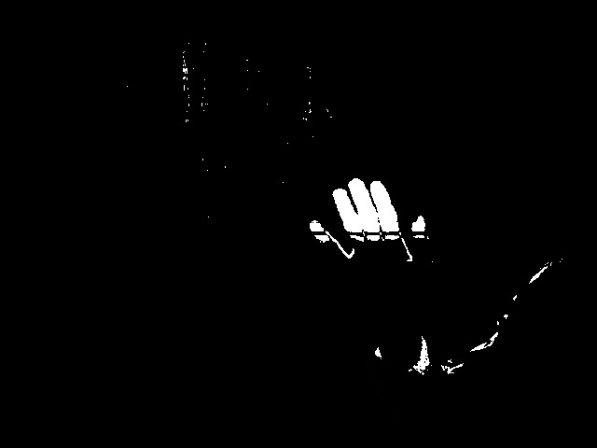
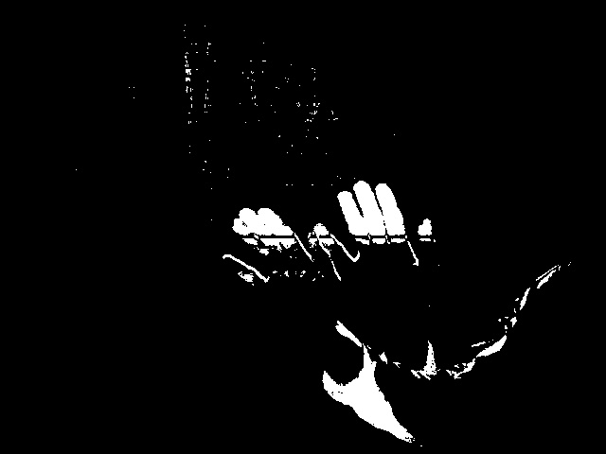
2. フレーム間差分
差分画像AB
A
B
AND
C
差分画像BC

Slide 11
特徴
背景差分法
ほぼ完全な移動物体領域を検出することができるが，天候等による環境変化に対して背景画像を更新する必要がある
フレーム間差分法
背景画像が不必要であり，動的な環境変化に適応的だが，一般に移動物体全ての領域を抽出することが不可能
対象物体が止まると抽出できない
オプティカルフロー
カメラが動いていても移動物体を検出することができるが，計算量が多い

Slide 12
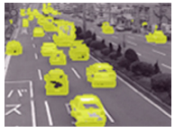
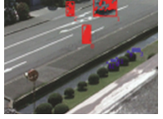
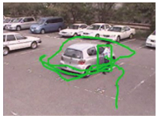
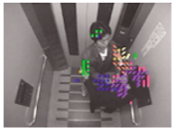
利用例
固定カメラ
道路交通流監視
侵入監視
駐車場での不審者監視
エレベータ内での 異常行動監視
(a)
(b)
(c)
(d)

Slide 13
参考文献
藤吉 弘亘, ”動画像技術とその応用”, pp17-34, 2009.
“背景差分法の原理”. http://opencv.blog.jp/algorithm/%E8%83%8C%E6%99%AF%E5%B7%AE%E5%88%86%E6%B3%95, (参照2017-05-10)
“映像監視における背景モデリング・物体検出技術の進展”. https://www.jstage.jst.go.jp/article/itej/63/10/63_10_1378/_pdf, (参照2017-05-10)

Slide 14
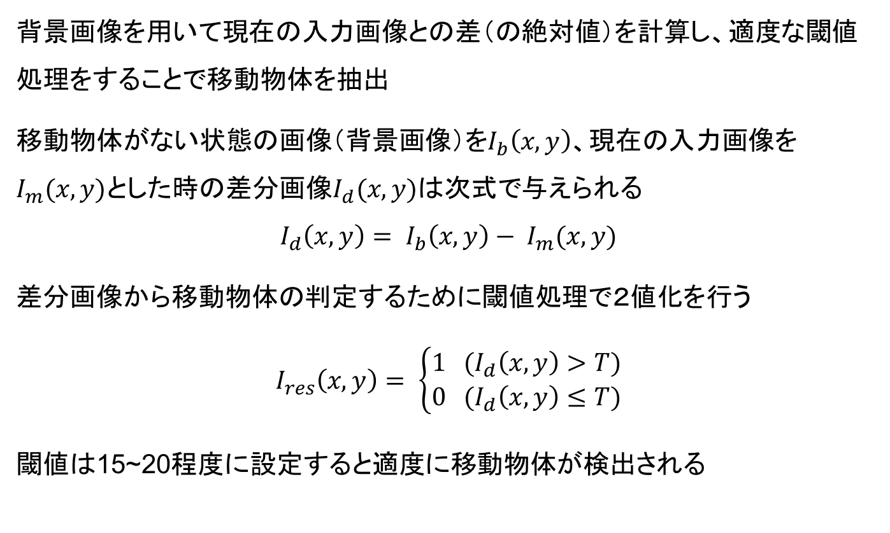
1. 背景差分法
背景画像を用いて現在の入力画像との差（の絶対値）を計算し、適度な閾値処理をすることで移動物体を抽出
移動物体がない状態の画像（背景画像）を$I_{b}\left(x,y\right)、$現在の入力画像を$I_{m}(x,y)$とした時の差分画像$I_{d}(x,y)$は次式で与えられる
$$I_{d}\left(x,y\right)= I_{b}\left(x,y\right)− I_{m}(x,y)$$
差分画像から移動物体の判定するために閾値処理で２値化を行う
$$I_{res}\left(x,y\right)= \left\{\begin{aligned}1 (I_{d}\left(x,y\right)>T) \\ 0 (I_{d}\left(x,y\right)≤T)\end{aligned}\right.$$
閾値は15~20程度に設定すると適度に移動物体が検出される

